Slide 1
第2章 基因和染色体的关系
第1节 减数分裂和受精作用

Slide 2
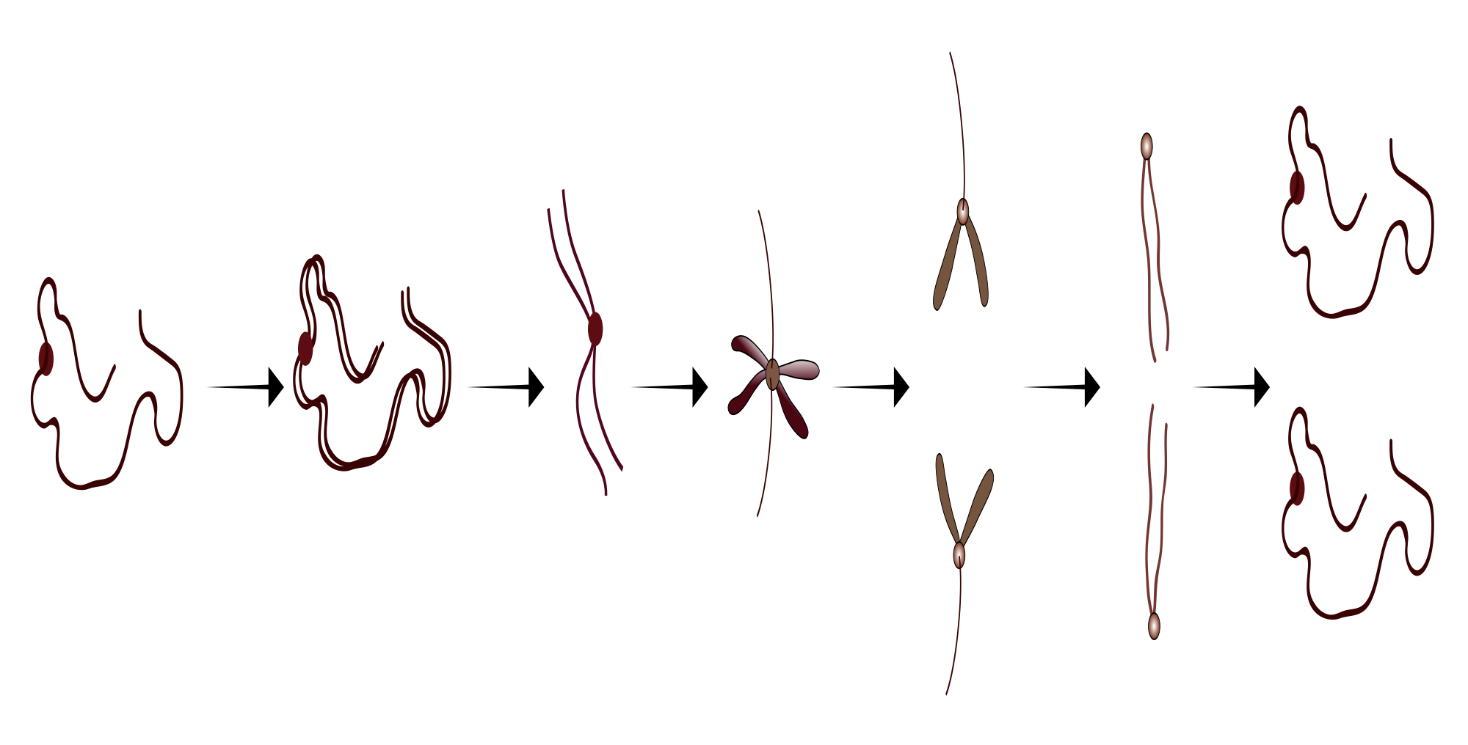
温故知新：
复制
螺旋化
着丝粒分裂
染色体加倍
1条染色体
1个DNA
无染色单体
1条染色体
2个DNA
2个染色单体
1条染色体
2个DNA
2个染色单体
2条染色体
2个DNA
无染色单体
染色体、染色单体、DNA三者之间的关系

Slide 3
温故知新：
在有丝分裂过程中……
（1）染色体复制几次？细胞分裂几次？
（2）结果是一个细胞分裂成几个子细胞？
（3）子细胞中染色体数目与母细胞相比发生了什么变化？
亲代细胞
子代细胞
染色体的复制
（染色体均分）
特点：染色体（DNA）复制一次，细胞分裂一次，子细胞拥有和亲代细胞
一样的染色体数（核DNA分子数）。
有丝分裂意义：亲代细胞的染色体经过复制（关键是DNA复制）后，精确的平均分配到两个子细胞中。由于染色体上有遗传物质DNA，因而保证了亲子代细胞之间遗传的稳定性。
（必修1第114页）

Slide 4
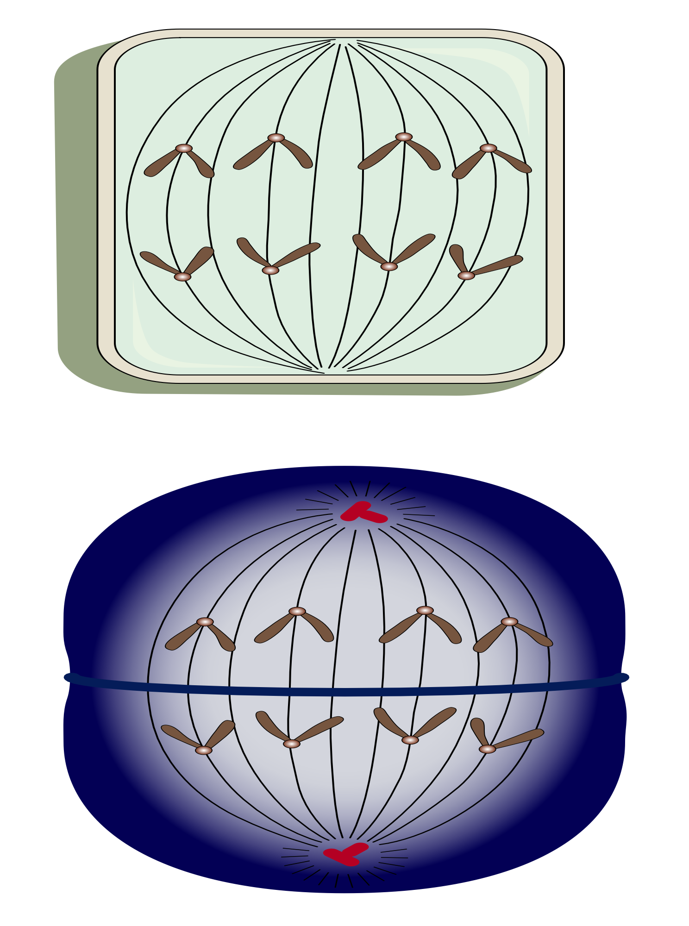
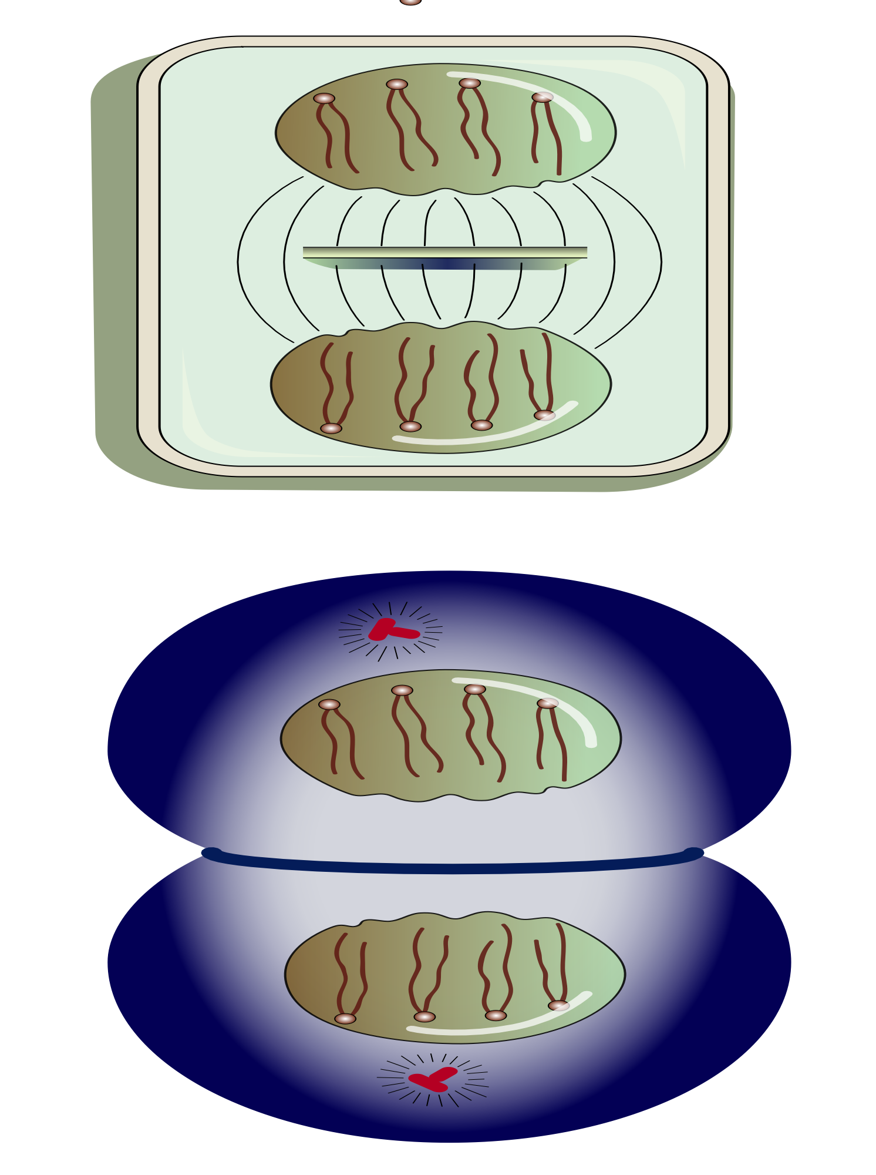
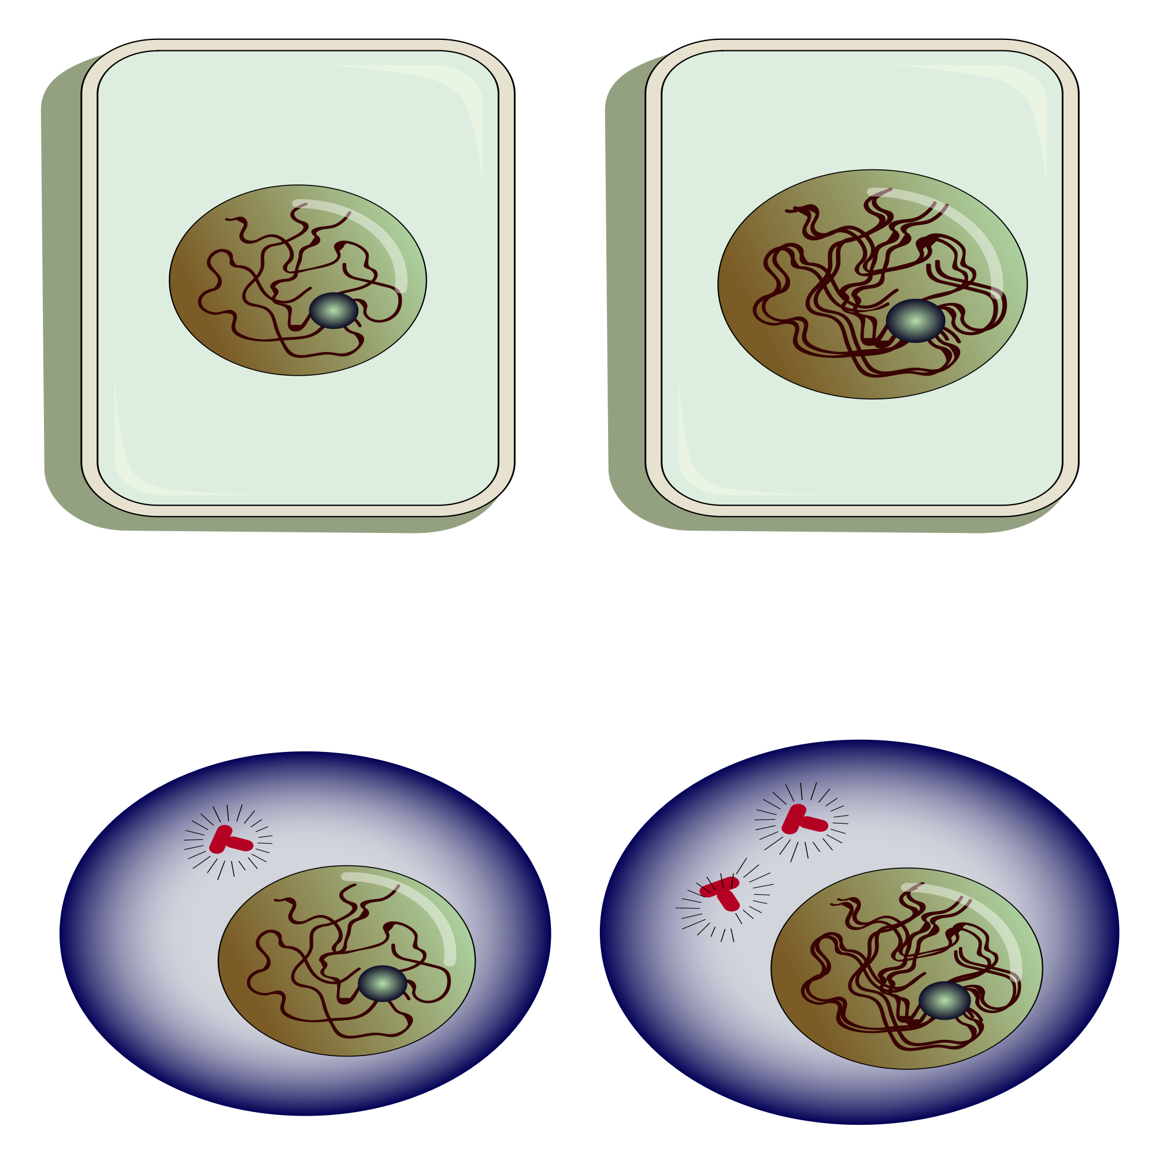
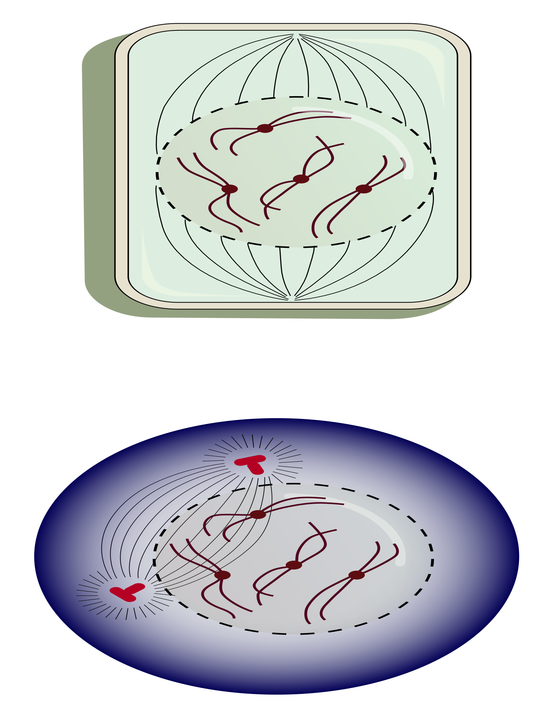
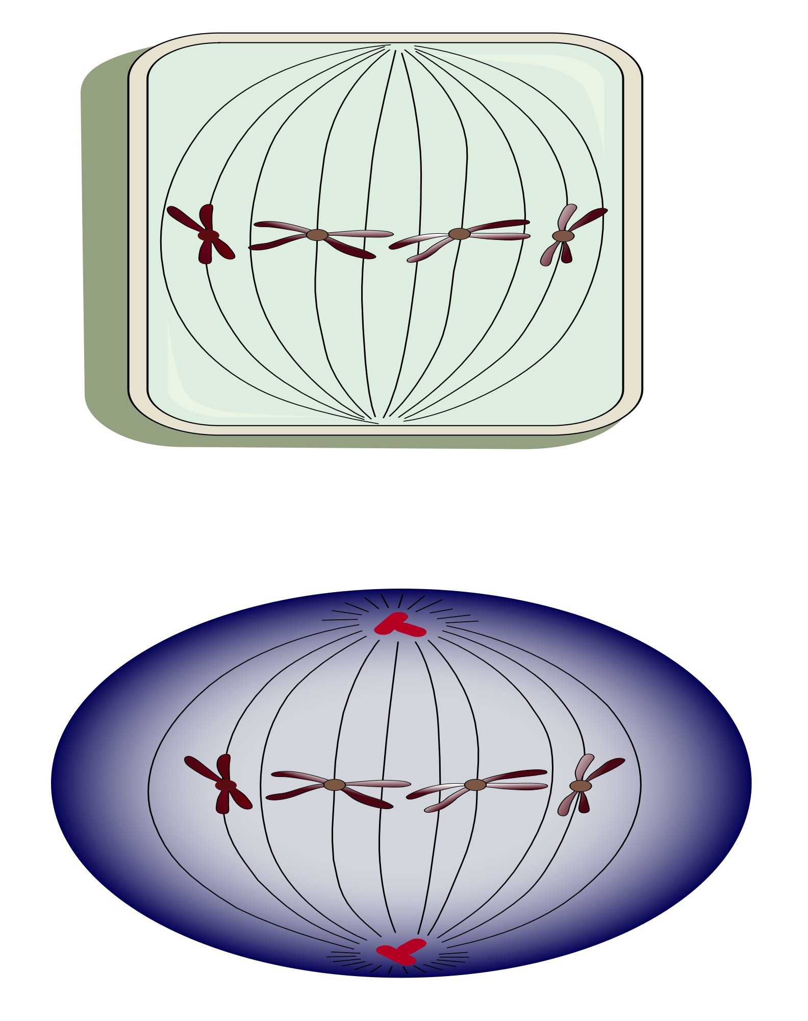
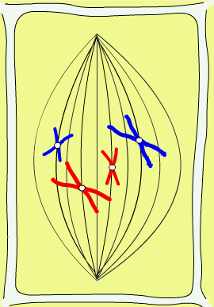
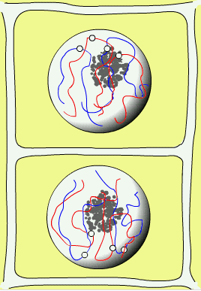
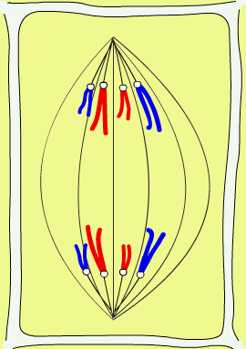
温故知新：
在有丝分裂过程中……
分裂间期
前期
中期
后期
末期

Slide 5
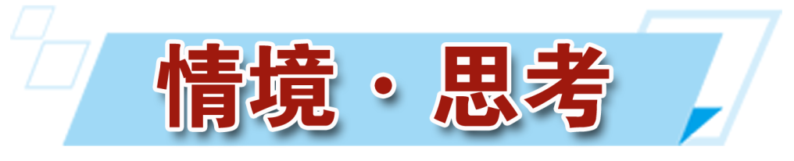
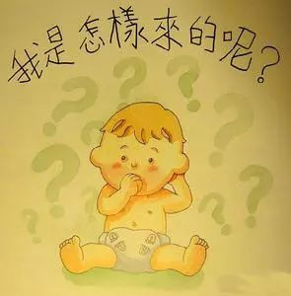
人体有23对染色体，精子和卵细胞结合形成受精卵，发育成子代个体。如果精子和卵细胞的染色体数不变，那么子代个体的染色体数会是什么样呢？

Slide 6

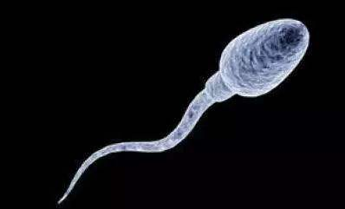
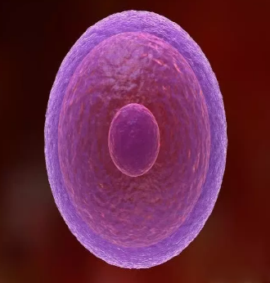
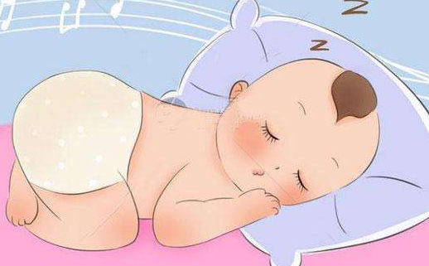
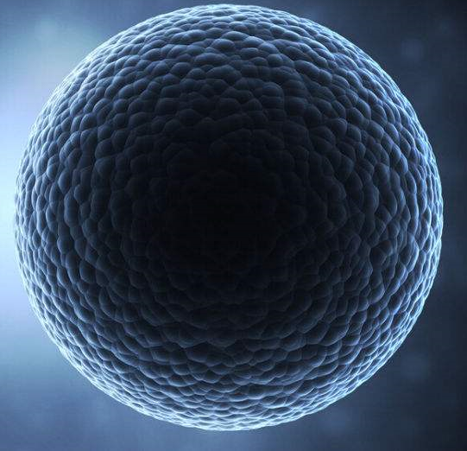
男
（46）
精子
（23）
（46）
（92）
受精卵
（46）
新生儿
（92）
（46）
受精作用
细胞分裂
女
细胞分化
（46）
卵细胞
（23）
（46）
减数分裂

Slide 7
减数分裂的概念
有性生殖
（1）对象：
进行 的生物
（2）时期：
原始生殖细胞（如精原细胞、卵原细胞）→
成熟生殖细胞（如精子、卵细胞）
（3）特点：
两次
一次
细胞连续分裂 ，而染色体只复制 。
（4）结果：
成熟生殖细胞中的染色体比原始生殖细胞中的染色体数目 。
减少一半

Slide 8
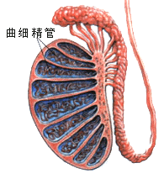
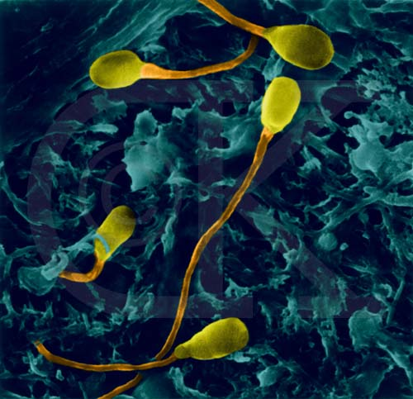
一、精子的形成过程
1.形成部位：
睾丸
精子
体细胞
有丝分裂
精原细胞
减数分裂
精子
细胞分化
（原始雄性生殖细胞、其染色体数目与 相同）
体细胞

Slide 9
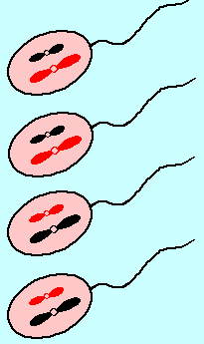

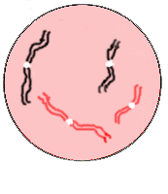


2.精子形成的大致过程：
减数第一次分裂
减数第二次分裂
染色体复制
变形
精原细胞
初级精母细胞
次级精母细胞
精细胞
精子

Slide 10
减数第一次分裂前的间期：
复制
着丝粒
染色体的复制
精原细胞
（原始生殖细胞）
初级精母细胞
特点：A.细胞体积 ；
B.染色体进行 （ 的复制和有关 的合成）；
C.DNA含量 ，姐妹染色单体形成，染色体数目 ；
略微膨大
复制
DNA
蛋白质
加倍
不变

Slide 11
①减数第一次分裂前期：
染色质缩短变粗
两两配对
初级精母细胞
初级精母细胞
同源染色体：
性状和大小一般都相同，一条来自父方、一条来自母方
特点：A. 消失、 出现
B. 两两配对即联会，形成 分体。
C.四分体中的 之间可能发生 局部的交叉互换。
核膜、核仁
染色体
联 会：
同源染色体两两配对的现象
同源染色体
四
非姐妹染色单体
四分体：
联会后的每对同源染色体中含有四条染色单体

Slide 12
四分体
四分体
1个四分体= 条染色单体
= 对同源染色体
= 条染色体
4
1
一对同源染色体
2
一对同源染色体

Slide 13
互
换
1和2，
3和4
属于姐妹染色单体的是:
属于非姐妹染色单体的是:
1和3，1和4
2和3，2和4
1 2 3 4
互换发生在 之间。
同源染色体的非姐妹染色单体

Slide 14
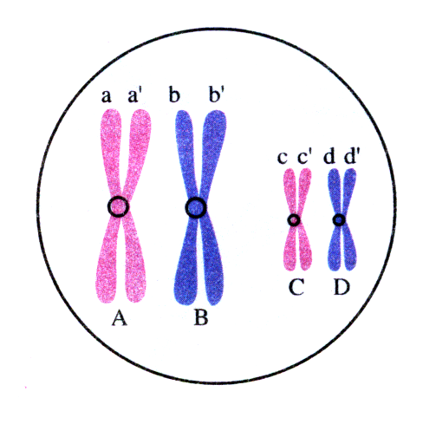
例1.回答问题
①这个细胞中有 条染色体？ 条染色单体？
②这个细胞有 对同源染色体？是哪 对？
③细胞中的姐妹染色单体有哪些？
_ _
④这个细胞中有 个四分体？
4
8
2
A和B，C和D
a,a'/b,b'/c,c'/d,d'
2

Slide 15
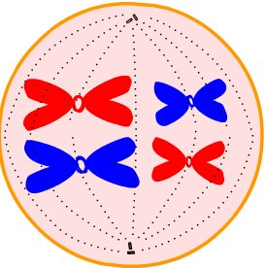
②减数第一次分裂中期：
初级精母细胞
初级精母细胞
同源染色体
特点：A. 整齐地排列于 两侧；
B.染色体的着丝粒附着在纺锤丝上；
C.染色体数量 ；
赤道板
不变

Slide 16
③减数第一次分裂后期：
非同源染色体自由组合会有哪些情况呢？
初级精母细胞
初级精母细胞
同源染色体
特点：A. 彼此分离（着丝粒 分裂），非同源染色
体 ，分别移向细胞两极。
B.染色体数目 ；
不
自由组合
不变

Slide 17
非同源染色体的自由组合
第二种可能性
第一种可能性

Slide 18
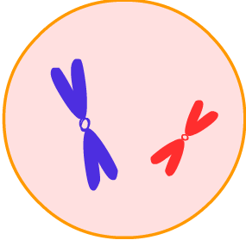
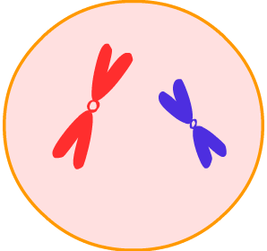
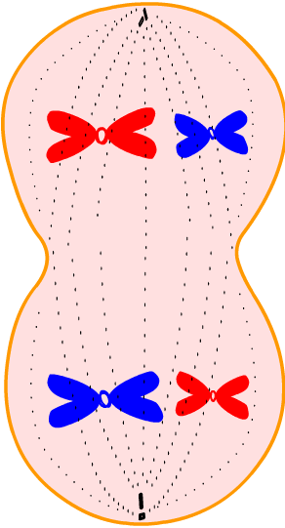
④减数第一次分裂末期：
初级精母细胞
次级精母细胞
特点：A.细胞膜向内凹陷，从中央缢裂，1个细胞分裂为 子细胞。
B.同源染色体平均分配到两个子细胞中去，染色体数目 。
2个
减半

Slide 19
④减数第一次分裂末期：
思考：次级精母细胞内是否存在同源染色体？
与精原细胞相比染色体数量有什么变化？
次级精母细胞
精原细胞
A.次级精母细胞 存在同源染色体；
B.次级精母细胞的染色体数量 ；
不
减半

Slide 20
⑤减数第二次分裂前期：
特点：
A. 同源染色体，仍有姐妹染色单体；
B.染色体散乱分布，染色体数目已 ；
特别注意：减数第二次分裂前无染色体的复制。
无
减半
次级精母细胞

Slide 21
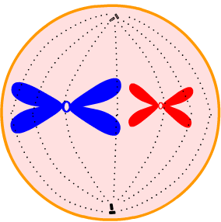
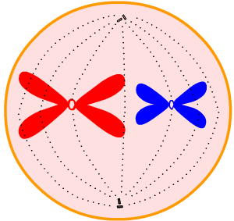
⑥减数第二次分裂中期：
特点：
非同源染色体的 整齐地排列在细胞中央的赤道板上
着丝粒
次级精母细胞
次级精母细胞

Slide 22
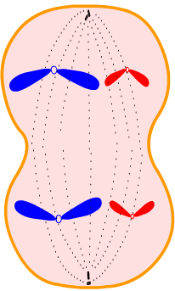
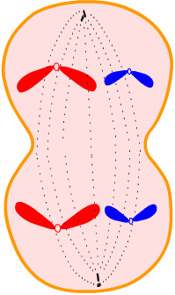
⑦减数第二次分裂后期：
减数第二次分裂后期染色体数目暂时加倍，减数第二次分裂末期又变回原来的数目。
特点：
①着丝粒 ，姐妹染色单体分离，子染色体分别移向细胞两极。
②染色体数目 。
一分为二
次级精母细胞
次级精母细胞
暂时加倍

Slide 23
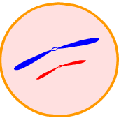
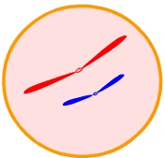
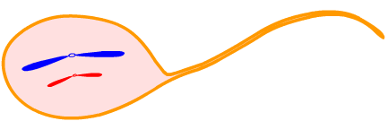
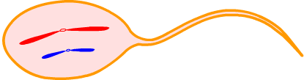
⑧减数第二次分裂末期：
变形
变形
次级精母细胞
精细胞
精子（成熟生殖细胞）
四
特点：细胞膜向内凹陷，两个次级精母细胞分裂成 个精细胞。

Slide 24
间期
减数第一次分裂
减数第二次分裂
细胞增大
染色体复制
初级精母细胞
次级精母细胞
精细胞
精
子
精原细胞
联会、四分体
同源染色体分离
着丝粒分裂
染色单体分开
变形
1个
1个
2个
4个
4个
同源染色体分离
（1）减数第一次分裂的实质是_______________,减数第二次 分裂的实质是__________________。
（2）染色体数目减半发生在______________。
思考：
姐妹染色单体分离
减数第一次分裂

Slide 25
例2.根据减数分裂过程中染色体的行为变化，回答下列过程各发生的时期：
①染色体复制发生在 ；
②同源染色体的联会发生在 ；
③同源染色体分离，非同源染色体自由组合发生在：
_ _
④染色体数目减半发生在 ；
⑤DNA含量的减半发生在 ；
⑥DNA含量的加倍发生在 ；
⑦着丝粒的分裂发生在 ；
减Ⅰ前的间期
减Ⅰ前期
减Ⅰ后期
减Ⅰ末期
减Ⅰ末期和减Ⅱ末期
减Ⅰ前的间期
减Ⅱ后期

Slide 26
人教版生物新教材《减数分裂》ppt完美版1
3.细胞核中染色体、DNA、姐妹染色单体的数目变化
间期
减 Ⅰ 前
减 Ⅰ 中
减 Ⅰ 后
减 Ⅰ 末
减 Ⅱ 前
减 Ⅱ 中
减 Ⅱ 后
减 Ⅱ 末
DNA
2N→4N
4N
4N
4N
4N→2N
2N
2N
2N
2N→N
染色
体
2N
2N
2N
2N
2N→N
N
N
N→2N
2N→N
染色
单体
0→4N
4N
4N
4N
4N→2N
2N
2N
2N→0
0
人教版生物新教材《减数分裂》ppt完美版1

Slide 27
人教版生物新教材《减数分裂》ppt完美版1
细胞核中DNA的变化
变化原因？
同源染色体分离，形成次级精母细胞
变化原因？
DNA复制
4n
着丝粒分裂，形成精子
变化原因？
2n
n
0
间期
减Ⅰ
前
减Ⅰ
中
减Ⅰ
后
减Ⅰ
末
减Ⅰ Ⅰ前
减Ⅰ Ⅰ
中
减Ⅰ Ⅰ
后
减Ⅰ Ⅰ
末
人教版生物新教材《减数分裂》ppt完美版1

Slide 28
人教版生物新教材《减数分裂》ppt完美版1
细胞核中染色体的变化
着丝粒分裂，还未形成子细胞
变化原因？
4n
同源染色体分离，形成次级精母细胞
变化原因？
2n
n
0
间期
减Ⅰ
前
减Ⅰ
中
减Ⅰ
后
减Ⅰ
末
减Ⅰ Ⅰ前
减Ⅰ Ⅰ
中
减Ⅰ Ⅰ
后
减Ⅰ Ⅰ
末
人教版生物新教材《减数分裂》ppt完美版1

Slide 29
人教版生物新教材《减数分裂》ppt完美版1
细胞核中染色单体的变化
变化原因？
同源染色体分离，形成次级精母细胞
4n
变化原因？
染色体复制
变化原因？
2n
着丝粒分裂
n
0
间期
减Ⅰ
前
减Ⅰ
中
减Ⅰ
后
减Ⅰ
末
减Ⅰ Ⅰ前
减Ⅰ Ⅰ
中
减Ⅰ Ⅰ
后
减Ⅰ Ⅰ
末
人教版生物新教材《减数分裂》ppt完美版1

Slide 30
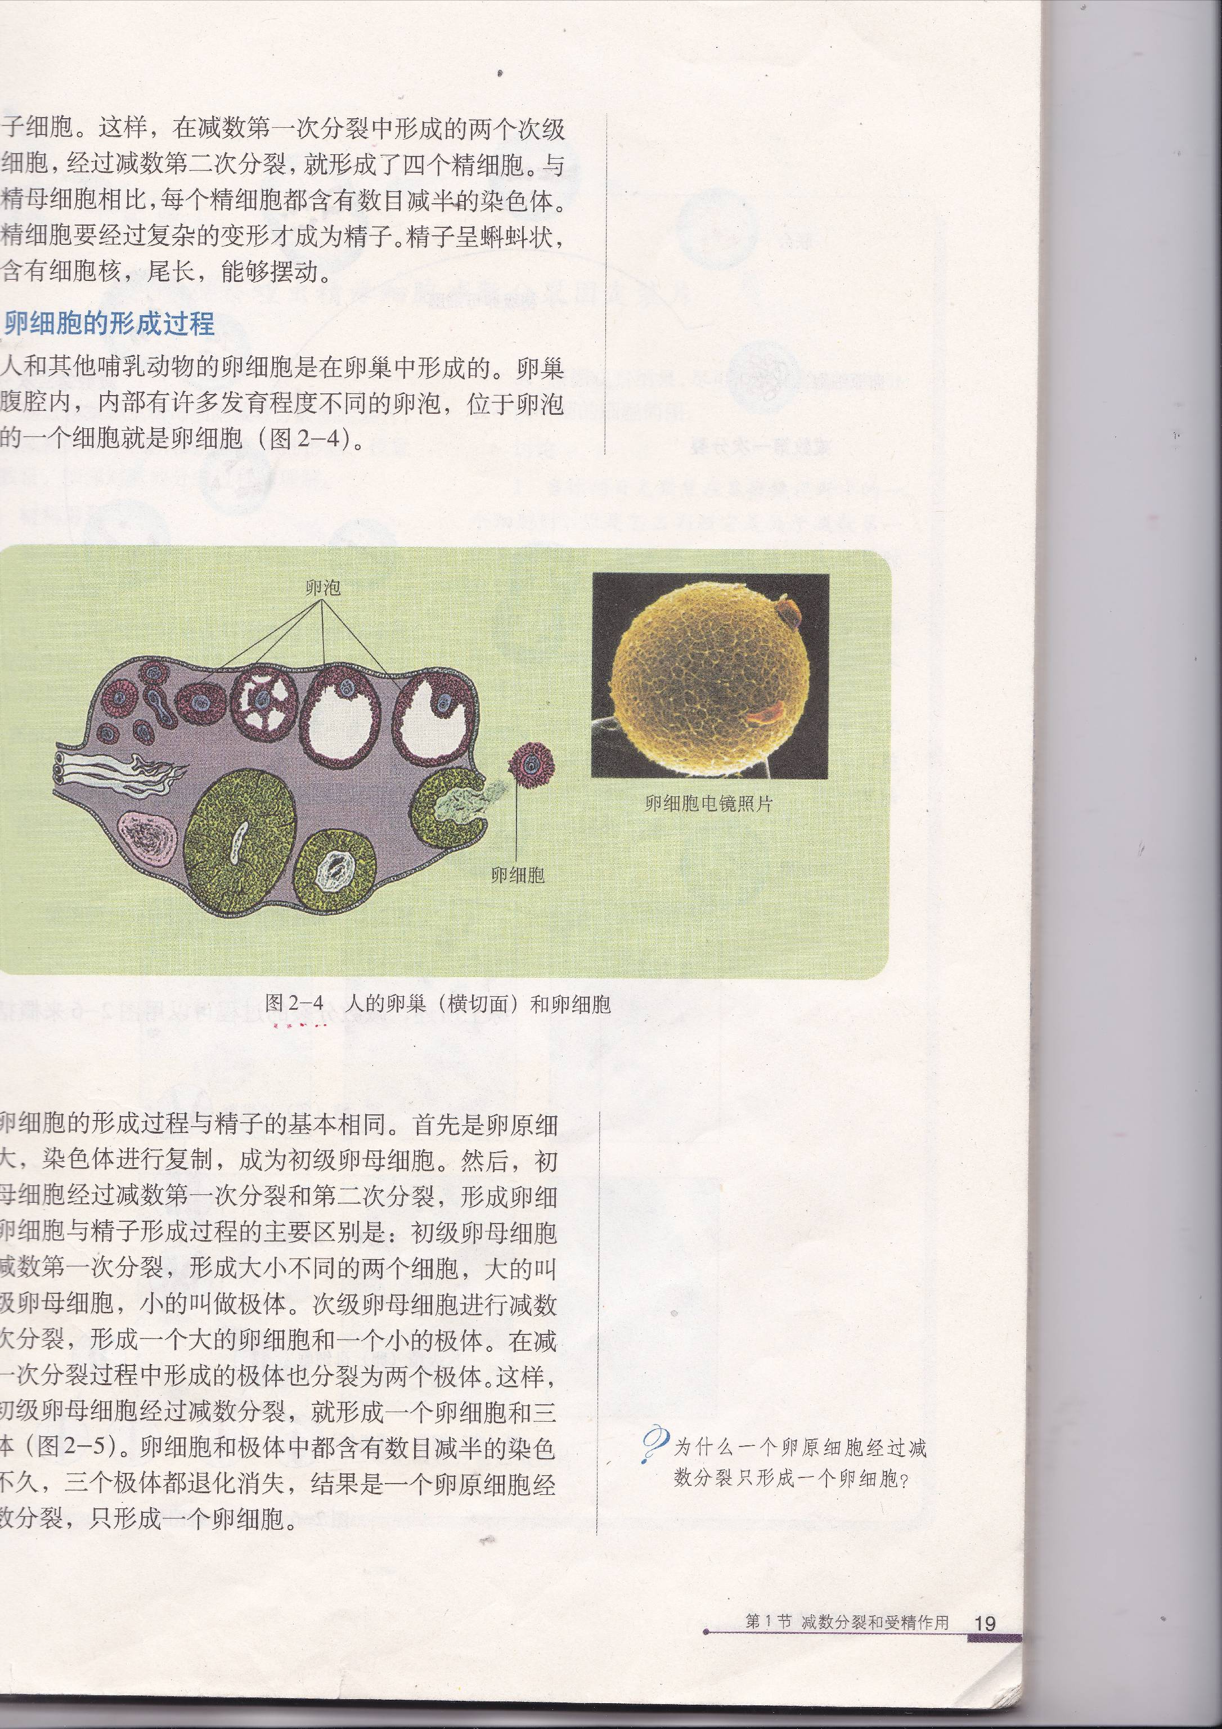
二、哺乳动物卵细胞的形成过程
卵巢
1.场所:

Slide 31




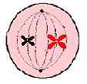
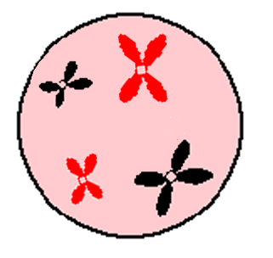
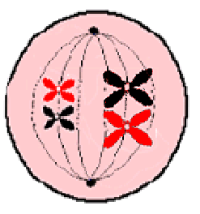
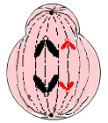



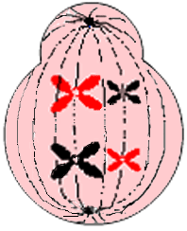


2.卵细胞的形成过程:
初级卵母细胞
不均等分裂
同源染色
体分离
复制
联会
卵原细胞
着丝粒
分裂
极体
（退化消失）
极体
着丝粒
分裂
卵细胞
次级卵母细胞

Slide 32
思考：精子与卵细胞形成的区别是什么？
1.正常情况下一个精原细胞形成4个精细胞，基因型有2种。而一个卵原细胞形成1个卵细胞和3个极体，卵细胞只有1种基因型。
2.不均等分裂现象只发生在卵细胞形成过程中，而极体的分裂是均等的。
3.精子的形成需要经过精细胞的变形，而卵细胞没有变形现象。

Slide 33
精子与卵细胞形成过程的区别
比较项目 |  | 精子 | 卵细胞
场所
原始生殖细胞
过程
细胞质分裂方式
是否变形 |  | 变形 | 不变形
睾丸
卵巢
精原细胞
卵原细胞
1个精原细胞
1个卵原细胞
减数前间期
1个初级精母细胞
1个初级卵母细胞
减数分裂Ⅰ
1个次级卵母细胞
（体积较大）
1个极体
（体积较小）
2个次级精母细胞 （等大）
减数分裂Ⅱ
1个卵细胞
（体积较大）
1个
极体
生殖细胞
2个极体
4个精细胞
变 形
4个精子
均等分裂
2次不均等分裂、1次均等分裂

Slide 34
3.减数分裂的相关概念
进行有性生殖的生物，在产生成熟生殖细胞时进行的染色体数目减半的细胞分裂。
减
数
分
裂
范围
进行有性生殖的生物
场所
睾丸或卵巢、雄蕊或雌蕊
细胞
原始生殖细胞
时期
产生成熟生殖细胞时
行为
有同源染色体联会等特殊行为
特点
染色体复制一次，细胞连续分裂两次
结果
成熟生殖细胞中染色体数目是原始生殖细胞中的一半

Slide 35
减数分裂与有丝分裂的比较
比较项目 |  | 减数分裂 | 有丝分裂
不 同 点 | 发生部位
 | 染色体复制次数
 | 细胞分裂次数
 | 有无同源染色体
 | 有无联会、四分体
 | 有无同源染色体分离
 | 着丝粒何时分裂
 | 子细胞染色体数目
 | 子细胞名称和数目
相 同 点
生殖器官
体细胞
1次 1次
2次 1次
有 有
有 无
有 无
减Ⅱ后期 后期
减半 不变
精子4个；卵细
胞1个，极体3个
体细胞2个
都有纺锤丝，染色体的变化相近

Slide 36
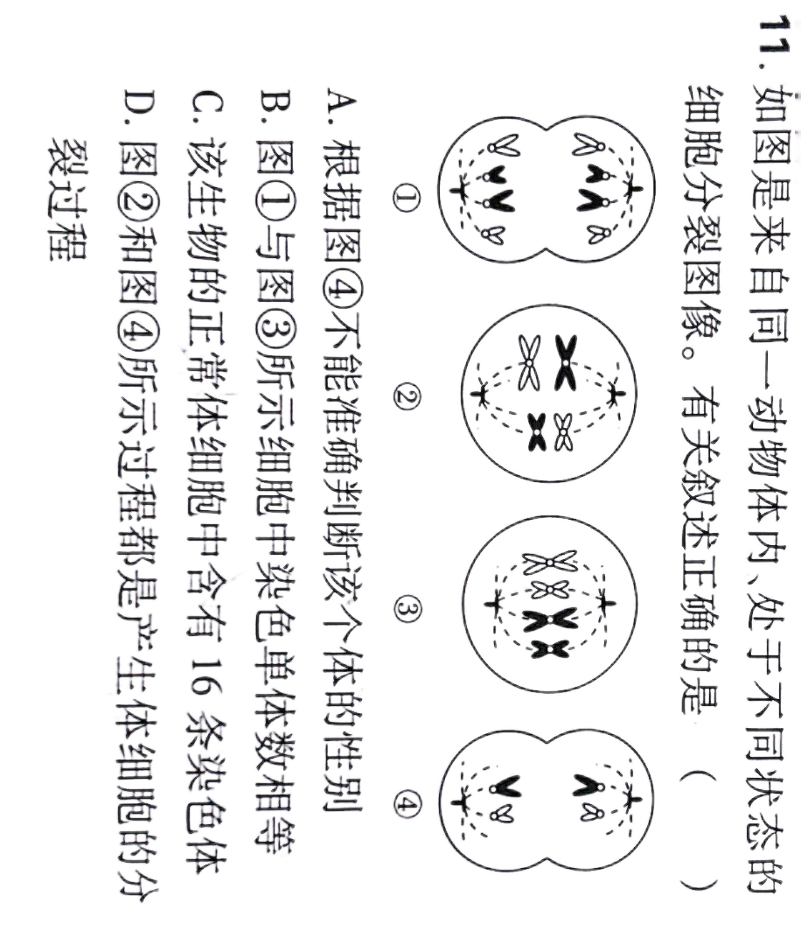
细胞分裂图像辨别
A
有无同源染色体
无同源染色体：
减Ⅱ、成熟的生殖细胞（配子）
有同源染色体：
减Ⅰ：有同源染色体的联会、分离
有丝分裂 ：无同源染色体的联会、分离

Slide 37
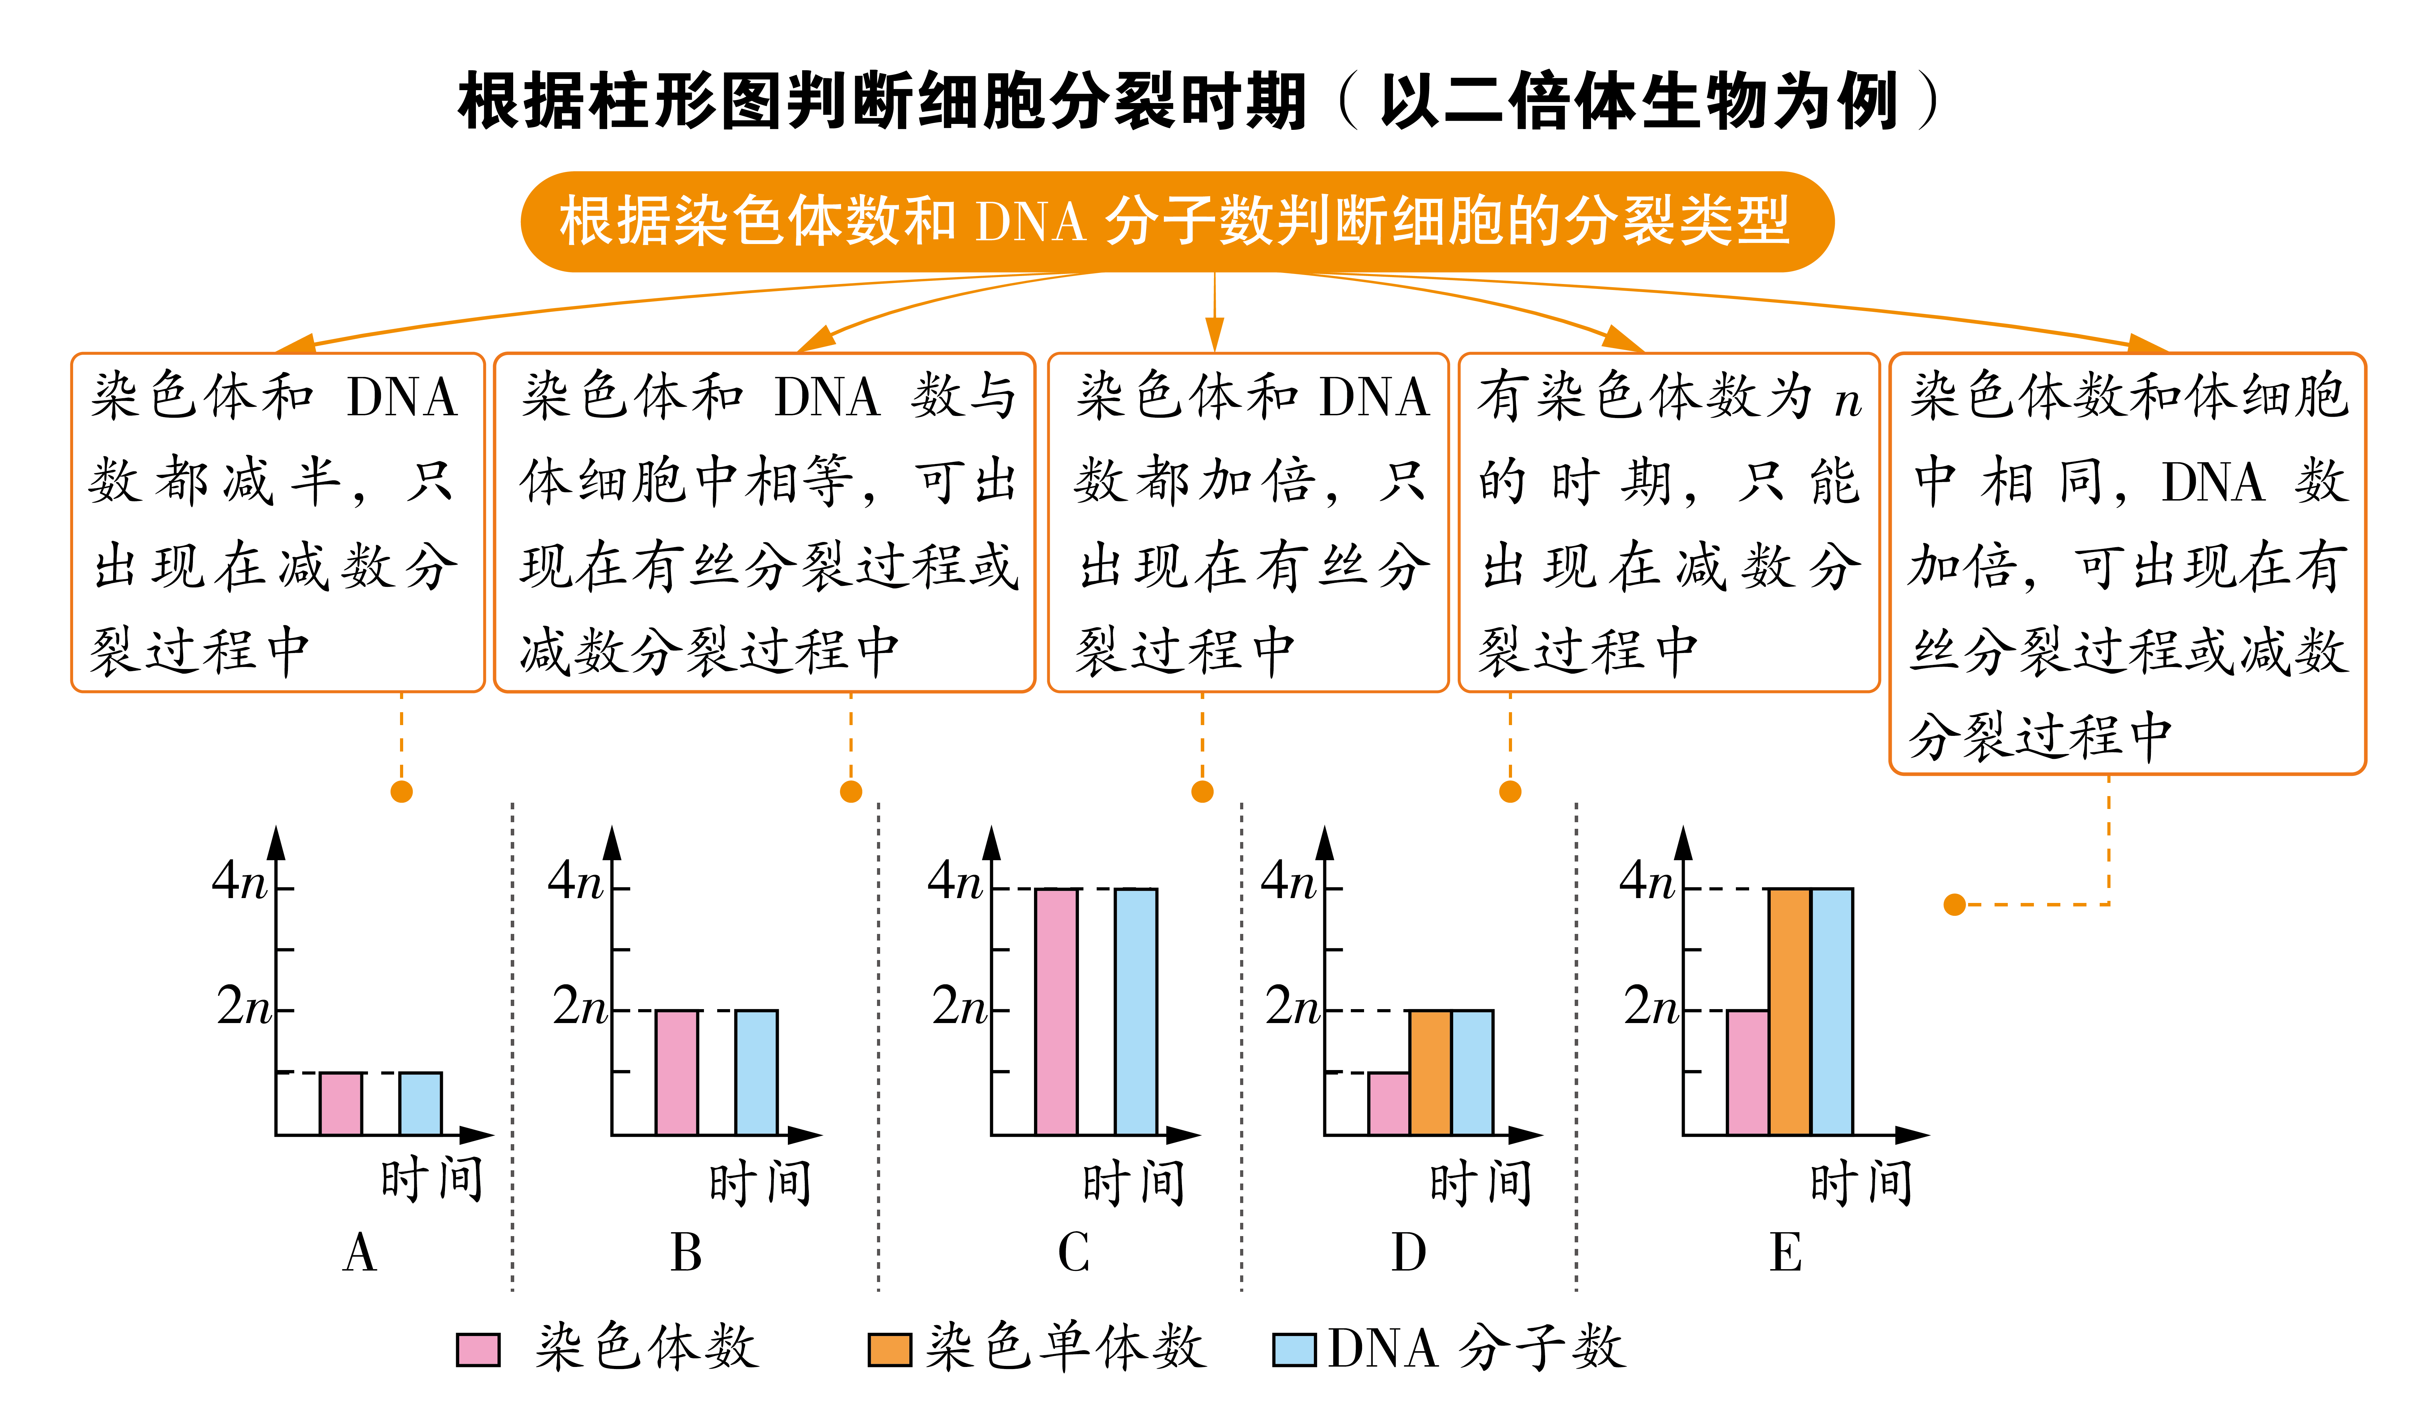

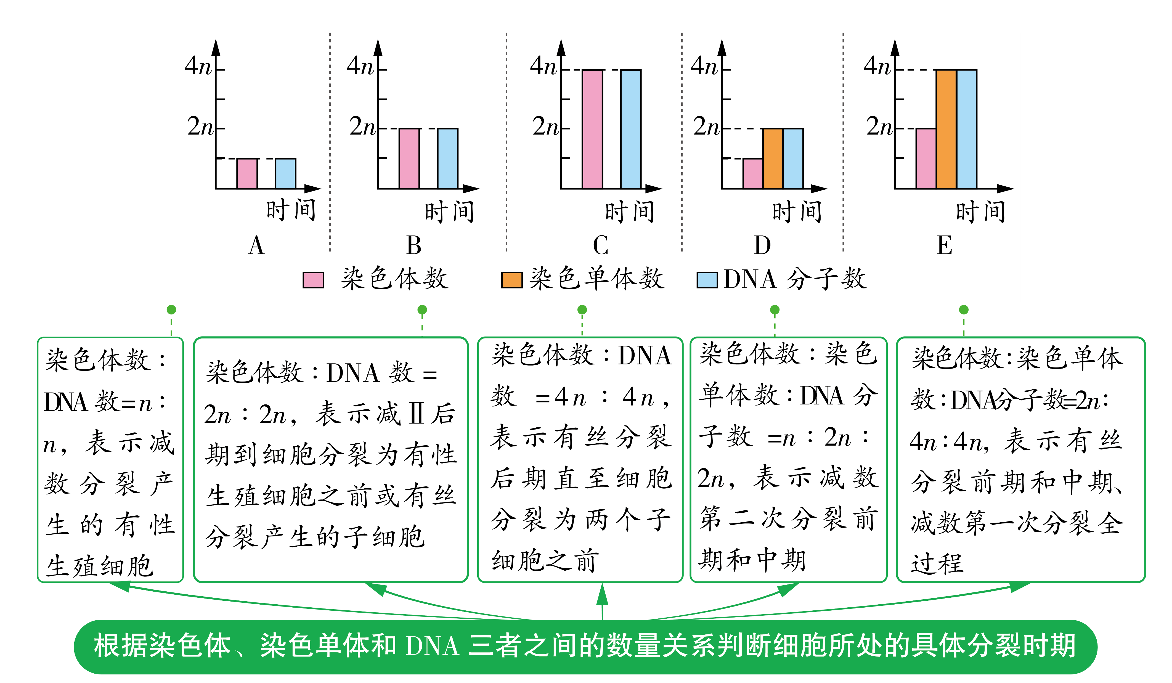
(以精子形成过程为例)，判断各时期细胞名称
如果以卵细胞形成过程为例呢？
n
n
n
n
Notes:
先判断体细胞的染色体数

Slide 38
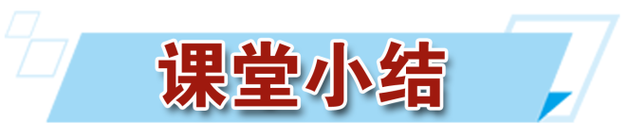
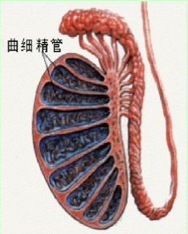
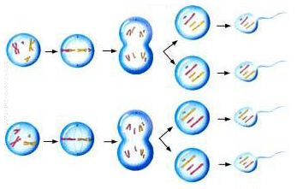




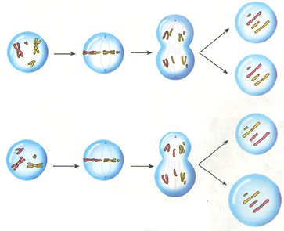

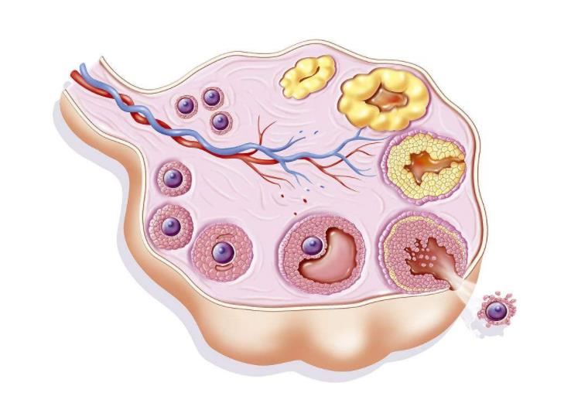
场所
睾丸
均等分裂
精子
形成
过程
间期
减数分裂Ⅰ
减数分裂Ⅱ
变形
卵细胞形成
场所
卵巢
不均等分裂

Slide 39
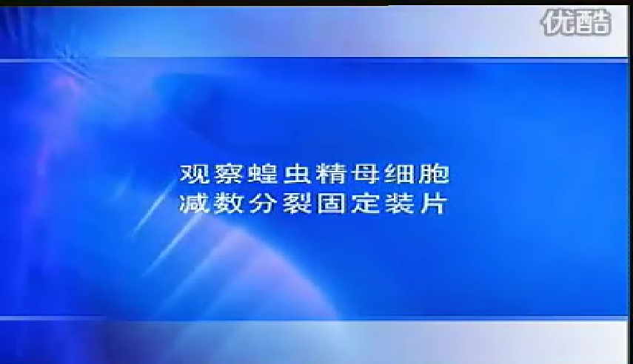
三、观察蝗虫精母细胞减数分裂装片

Slide 40
 | 有丝分裂 | 减Ⅰ | 减Ⅱ
前期 | 染色体散乱在中央， 有同源染色体 | 同源染色体联会， 四分体形成 | 染色体散乱分布， 无同源染色体
中期 | 着丝粒排在赤道板 上， 有同源染色体 | 同源染色体排列 在赤道板两侧 | 与有丝分裂相同， 但无同源染色体
后期 | 着丝点分裂， 染色单体分开， 有同源染色体 | 同源染色体分开， 移向细胞两极 | 与有丝分裂相同， 但无同源染色体
 | 比较项目 | 减数分裂 | 有丝分裂
不同点 | 细胞类型 | 原始生殖细胞 | 体细胞或原始生殖细胞
 | 发生场所 | 有性生殖器官内 | 全身各处
 | 细胞分裂次数 | 两次 | 一次
 | 同源染色体行为 | 有联会、互换行为 | 无联会、互换行为
 | 非同源染色体行为 | 自由组合 | 无自由组合行为
 | 亲子代细胞染色体数目关系 | 子细胞染色体数目减半 | 染色体数目不变
 | 子细胞数目及类型 | 4个精子或 1个卵细胞、3个极体 | 2个体细胞或 2个原始生殖细胞
相同点 | ①染色体都只复制一次 ②分裂过程中都出现纺锤丝，都有核仁、核膜的消失与重现 ③都有着丝粒分裂和姐妹染色单体分开现象

Slide 41
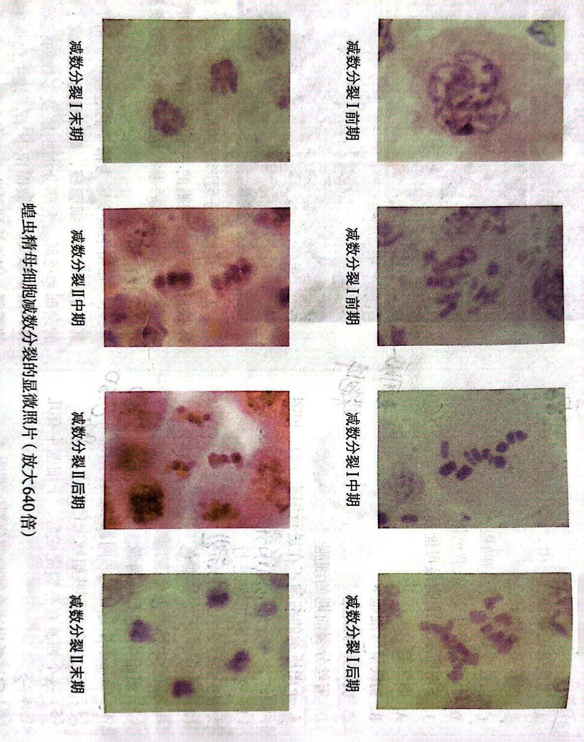

Slide 42
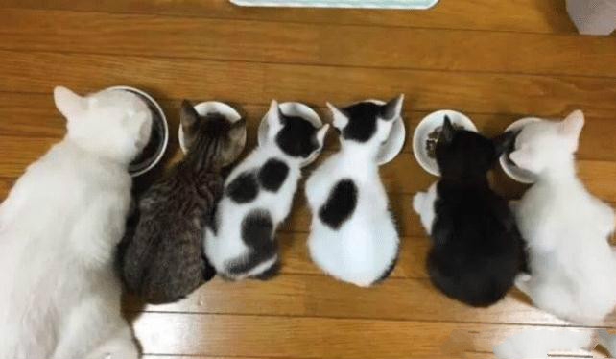
四、配子中染色体组合的多样性
受精作用
一母生九子，九子各不同。

Slide 43
1.配子多样性原因
—非同源染色体的自由组合
b
a
b
b
a
a
精子的类型：AB、ab
B
B
B
A
A
B
b
a
A
A
a
b
次级精母细胞
精细胞
B
A
B
精原细胞
B
a
B
a
a
初级精母细胞
精子的类型：Ab、aB
A、a和B、b表示
原始生殖细胞中的两对同源染色体。
b
A
b
b
A
A
产生精子类型：AB、ab或Ab、aB

Slide 44
减数分裂Ⅰ后期异常：同源染色体未分离
减数分裂Ⅱ正常
减数第二次分裂
减数第一次分裂
染色体复制
13号染色体
精原细胞
初级精
母细胞
次级精
母细胞
精细胞

Slide 45
减数分裂Ⅰ正常，
减数分裂Ⅱ后期异常：姐妹染色单体未分开
减数第一次分裂
减数第二次分裂
染色体复制
13号染色体
精原细胞
初级精
母细胞
次级精
母细胞
精细胞

Slide 46
1.配子多样性原因
—非同源染色体的自由组合
b
b
a
a
b
a
极体
极体
卵细胞的类型：AB
B
A
B
A
B
B
b
a
A
a
A
卵细胞
b
次级卵母细胞
B
A
A
b
卵原细胞
b
b
A
A
初级卵母细胞
卵细胞的类型：Ab
A、a和B、b表示
原始生殖细胞中的两对同源染色体。
B
a
B
B
a
a
产生卵细胞类型：AB或ab或Ab或aB

Slide 47
分析：产生的配子种类和数目的规律
(1)含两对同源染色体的精(卵)原细胞形成的配子
①若是1个精原细胞，则形成____种精子；
若是足够多的精原细胞，则形成____种精子。
②若是1个卵原细胞，则形成____种卵细胞；
若有足够多的卵原细胞，则形成____种卵细胞。
2
4
1
4
(2)含n对同源染色体的精(卵)原细胞形成的配子
1个雄性个体，则形成____种精子；一个雌性个体，则形成____种卵细胞。
2^{n}
2^{n}

Slide 48
2.配子多样性原因
—非姐妹染色体之间的互换
A
B
B
A
B
b
a
A
B
b
a
A
a
精细胞
次级精母细胞
b
b
A
B
A
a
B
b
a
精原细胞
初级精母细胞
初级精母细胞
交叉
互换
b
a
配子中染色体多样性原因之一：
同源染色体上非姐妹染色单体的互换

Slide 49
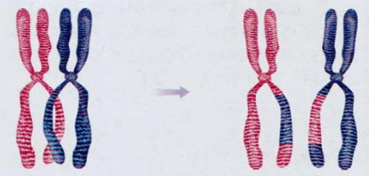
3.总结：配子中染色体组合的多样性
原因：①非同源染色体的__________；
②同源染色体上非姐妹染色单体的__________。
自由组合
互换
减数分裂Ⅰ前期
减数分裂Ⅰ后期

Slide 50



四、受精作用
1.定义
精子和卵细胞相互识别、融合成为受精卵的过程。

Slide 51




2.过程
精子
1）精子头部进入卵细胞，尾部留在外面。
2）卵细胞细胞膜发生变化，阻止其他精子进入。
3）精子的细胞核与卵细胞的细胞核融合，使彼此的染色体会合在一起。
卵细胞

Slide 52


3.实质
受精作用完成的标志:
精子的细胞核与卵细胞的细胞核融合
受精卵
1´
2
1
2´
4.结果
受精卵中的染色体数目又恢复到体细胞中的数目，保证了物种染色体数目的稳定，其中有一半的染色体来自精子（父方），另一半来自卵细胞（母方）。

Slide 53
5.受精卵中的遗传物质
细胞核：
精子的核+卵细胞核
受精卵
细胞质：
几乎全由卵细胞提供
受精卵中的遗传物质
细胞核染色体中的DNA：
父母双方各提供一半
细胞质中的DNA：
母方提供更多一些
受精卵细胞核中遗传物质一半来自父方，一半来自母方，但细胞质中的遗传物质几乎全部来自母方。

Slide 54

思维训练：
综合概况
每一种生物在繁殖过程中，既保持遗传的稳定性，又表现出遗传的多样性。试从配子形成和受精作用两个方面，分别对遗传的稳定性与多样性的原因进行综合概括，并用尽量简练的语言表述出来（填写在下表空格内）。
 | 遗传稳定性 | 遗传多样性
配子形成
受精作用

Slide 55
思维训练：
综合概况
 | 遗传稳定性 | 遗传多样性
配 子 形 成 | 配子中的染色体数目减半； 而且每个配子中的染色体是一整套非同源染色体的组合。 | 联会时非姐妹染色单体间的互换； 非同源染色体的自由组合。
受 精 作 用 | 卵细胞和精子的结合，使受精卵中的染色体数目又恢复到体细胞中的数目。 | 卵细胞和精子的随机结合。

Slide 56

二、有丝-减数分裂综合应用
体细胞
原始生殖细胞
成熟生殖细胞
受精卵
体细胞
有丝分裂
分化
减数分裂
受精作用

Slide 57


1.如图表示细胞分裂相关过程中染色体、核DNA数的变化。下列有关a～c段(不含a、c点)的叙述，正确的是
A.细胞中始终存在染色单体
B.细胞中始终存在同源染色体
C.细胞中染色体和核DNA数之比由1∶2变为1∶1
D.此段中染色体行为是生物变异的根本来源
√
2.下图是动物细胞有丝分裂和减数分裂过程中，一个细胞中染色体数目变化规律的曲线和分裂过程中各分裂图像之间的对应关系图。其中错误有
A.0处 B.1处 C.2处 D.4处
√

